Slide 1

CICLO IV B: Desarrollo de aplicaciones móviles

Slide 2

Sesión 3:
Diseño de interfaces en Flutter: Widgets sin estado

Slide 3
Objetivos de la sesión
Al finalizar esta sesión estarás en capacidad de:
Entender los conceptos de un Widget estructurales en Flutter
Entender los conceptos de un Widget sin estado en Flutter
Entender los conceptos de los temas en Flutter

Slide 4
Core Widgets

Slide 5
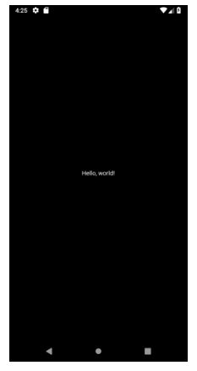
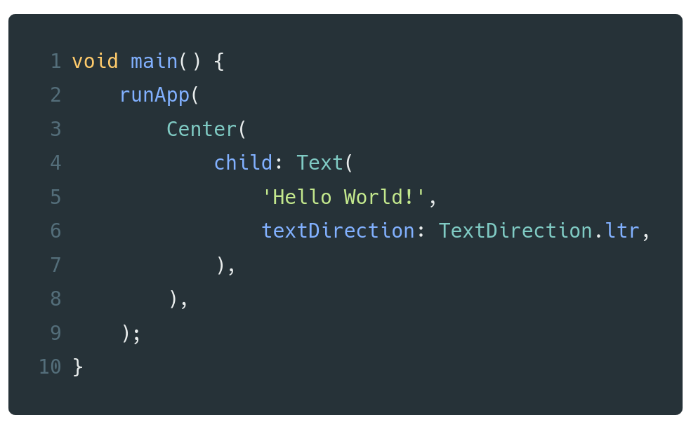
Widgets Core:
En el siguiente ejemplo podemos ver algunos de los widgets que se explicarán más adelante, en este caso solo usamos dos Center y Text, para usar un texto sin usar Material Design.
Notes:
import 'package:flutter/material.dart';
void main() {
runApp(
const Center(
child: Text(
'Hello World!',
textDirection: TextDirection.ltr,
style: TextStyle(color: Colors.white),
),
),
);
}

Slide 6
MaterialApp
MaterialApp es un widget incluido en Flutter y pensado para ser usado en nuestras apps con diseño Material, su principal función es hacer el papel de contenedor en la cima del árbol de widgets.
MaterialApp brinda el contexto a muchos de los widgets al cumplir el rol de padre de los mismos
Agrega funcionalidades específicas de Material Design y opciones de estilo a las aplicaciones, con lo que podemos iniciar con una base que cumple con los lineamientos de Material Design.

Slide 7
Scaffold
El Scaffold nos provee los cimientos en los cuales podremos estructurar la interfaz gráfica nuestra aplicación, el Scaffold permite que comenzar a estructurar nuestra app sea relativamente sencillo.
Es lo suficientemente rápido como para crear una aplicación móvil de propósito general y contiene casi todo lo que necesitamos para crear una aplicación Flutter funcional y receptiva .
La clase Scaffold es un atajo para configurar la apariencia y el diseño de nuestra aplicación y nos permite no construir los elementos visuales individuales manualmente.

Slide 8
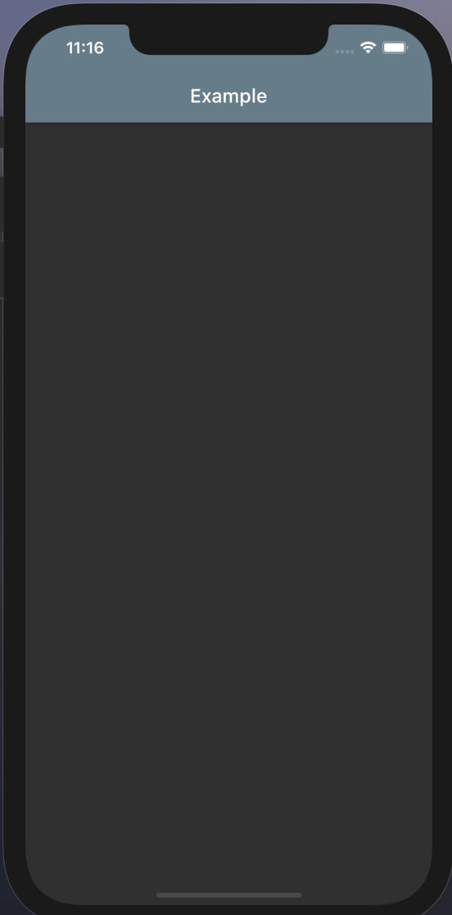
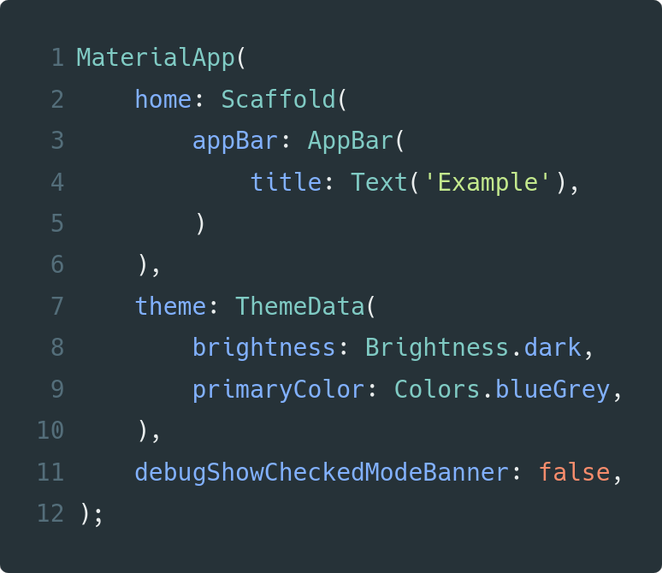
Ejemplo
En el siguiente ejemplo usamos MaterialApp y un Scaffold con lo que obtenemos una interfaz de una aplicación Material básica.
Notes:
import 'package:flutter/material.dart';
void main() {
runApp(MaterialApp(
home: Scaffold(
appBar: AppBar(
title: const Text('Example'))),
theme: ThemeData(
brightness: Brightness.dark,
primaryColor: Colors.blueGrey,
),
debugShowCheckedModeBanner: false,
));
}

Slide 9
Layout Widgets

Slide 10
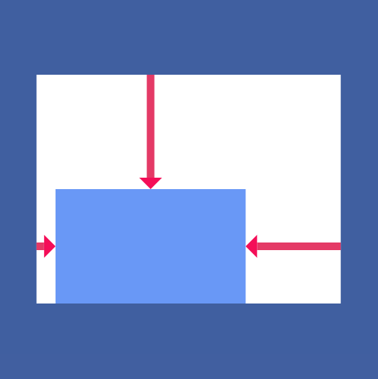
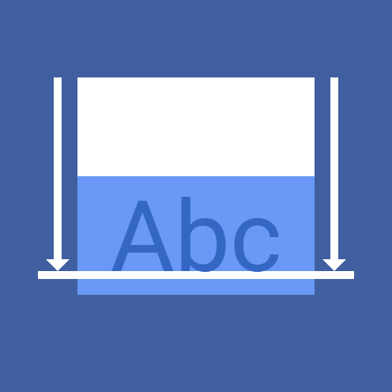
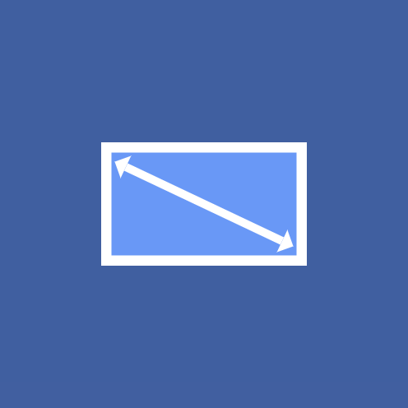
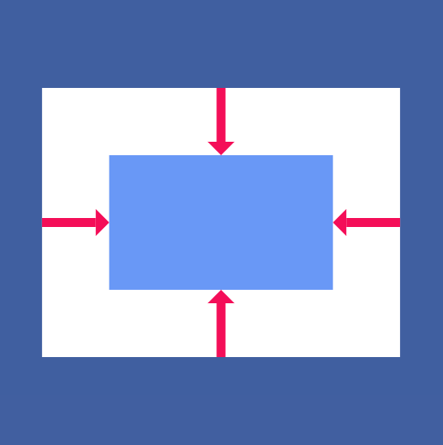
Widgets de layout
En Flutter, la construcción de la interfaz gráfica está fundamentada en los widgets, son componentes que al usarlos brindaran una funcionalidad especifica, alguno de los widgets más usados son:
Widgets con un solo hijo
Align
Baseline
Un widget que alinea a su hijo dentro de sí mismo y, opcionalmente, se dimensiona a sí mismo en función del tamaño del hijo.
Un widget que posiciona a su hijo de acuerdo con la línea de base del hijo.
AspectRatio
Center
Un widget que intenta ajustar el tamaño del hijo a una relación de aspecto específica.
Un widget que centra a su hijo en sí mismo.

Slide 11
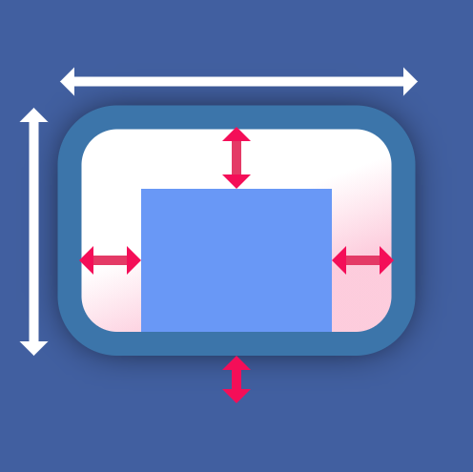
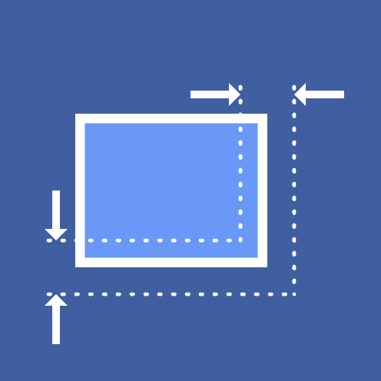
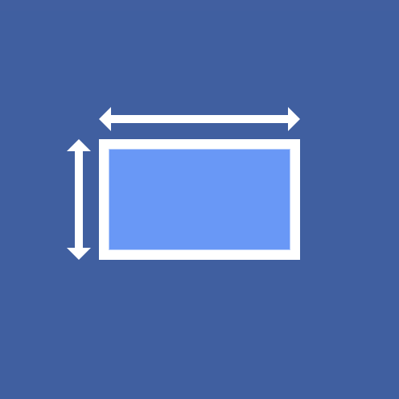
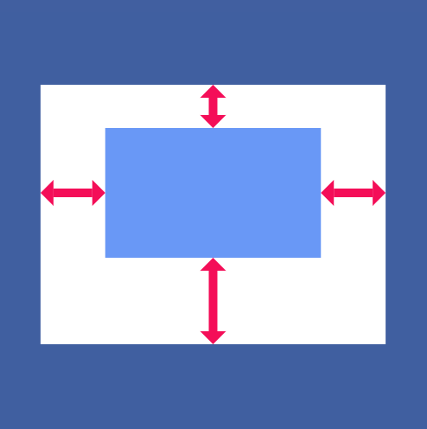

Widgets con un solo hijo
Container
ConstrainedBox
Un widget de conveniencia que combina widgets comunes de pintura, posicionamiento y tamaño.
Un widget que impone restricciones adicionales a su hijo.
SizedBox
Padding
Una caja con un tamaño específico. Si se le da un hijo, este widget lo obliga a tener un ancho y / o alto específico.
Un widget que encaja su hijo en el relleno dado.
Transform
Un widget que aplica una transformación antes de pintar su hijo.

Slide 12
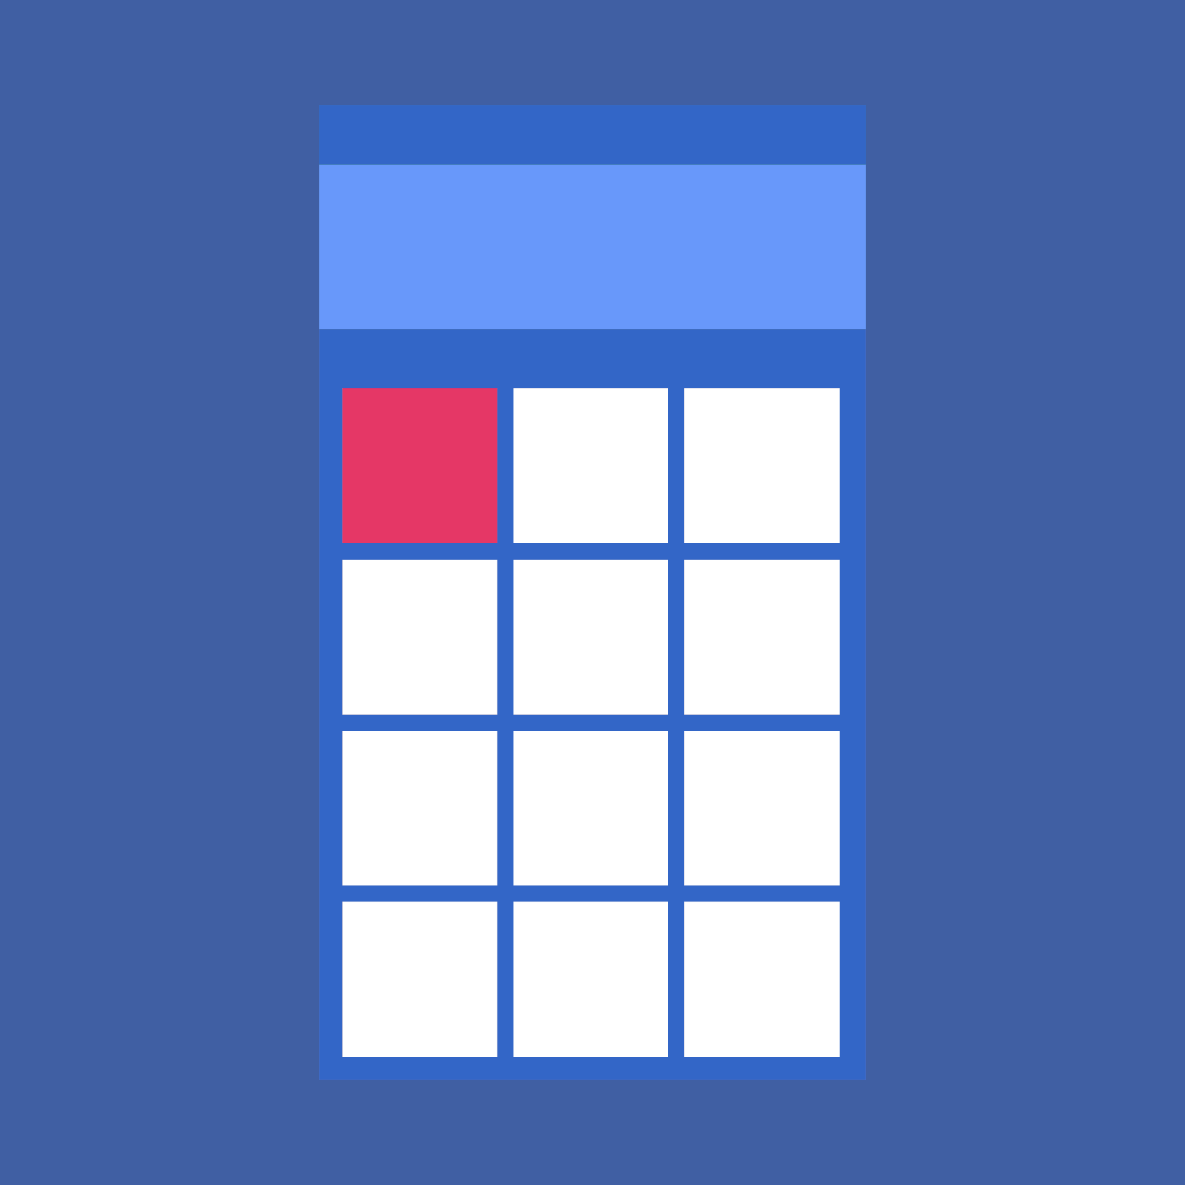


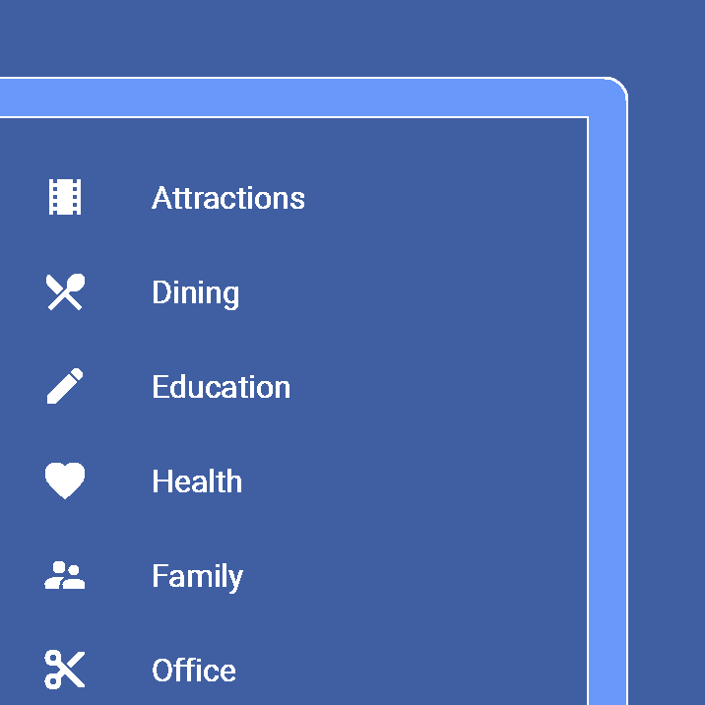
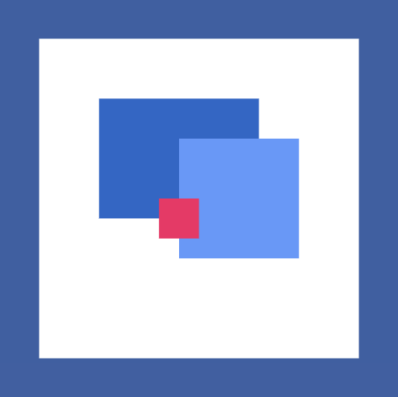
Widgets con múltiples hijos
GridView
Column
Consta de un patrón repetido de celdas dispuestas en un diseño vertical y horizontal.
Dispone una lista de widgets secundarios en dirección vertical.
Row
ListView
Dispone una lista de widgets secundarios en dirección horizontal.
Una lista lineal y desplazable de widgets. Muestra sus hijos uno tras otro en la dirección de desplazamiento.
Stack
Esta clase es útil si desea superponer varios elementos secundarios de forma sencilla.

Slide 13
Container
Notes:
Ref:
https://api.flutter.dev/flutter/widgets/Container-class.html

Slide 14
Container
Este widget que combina widgets comunes de dibujado, posicionado y dimensionado, por esta versatilidad es muy utilizado.
El container no implementa sus propiedades directamente en sus hijos.
Por ejemplo, la propiedad Container.padding hace que el contenedor cree un widget Padding
la propiedad Container.decoration hace que el contenedor cree un widget DecoratedBox.

Slide 15
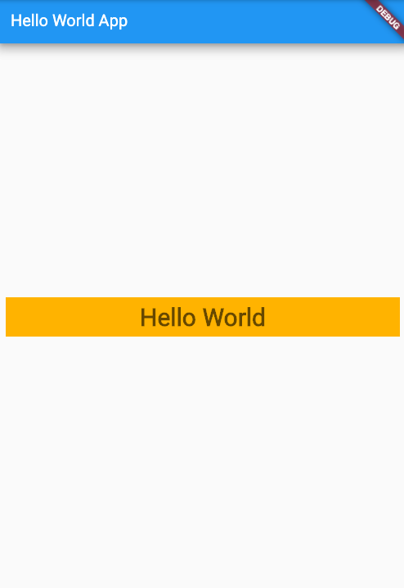
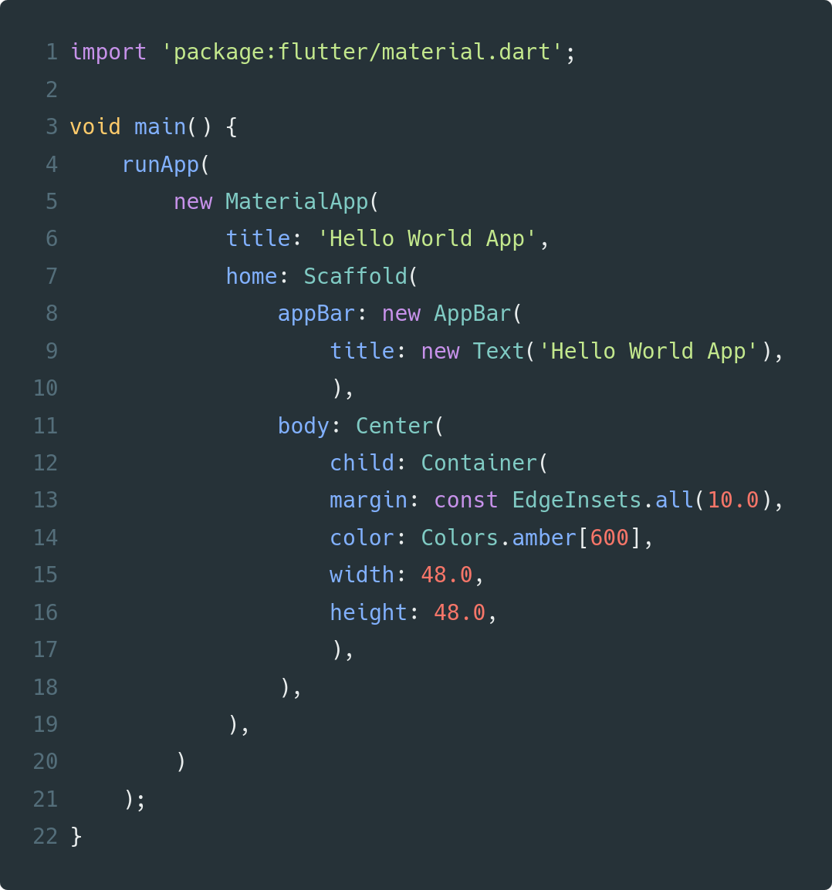
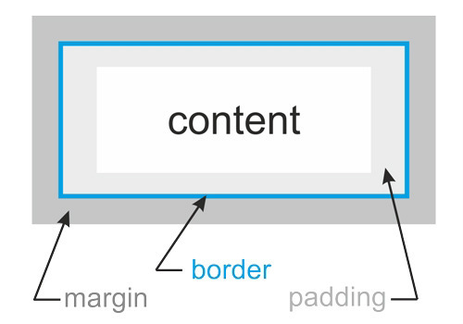
Container
Notes:
import 'package:flutter/material.dart';
void main() {
runApp(
MaterialApp(
title: 'Hello World App',
home: Scaffold(
appBar: AppBar(
title: const Text('Hello World App'),
),
body: Center(
child: Container(
margin: const EdgeInsets.all(10.0),
color: Colors.amber[600],
width: 48.0,
height: 48.0,
)
)
)
)
);
}

Slide 16
Column / Row
Notes:
Ref:
https://api.flutter.dev/flutter/widgets/Row-class.html
https://api.flutter.dev/flutter/widgets/Column-class.html

Slide 17
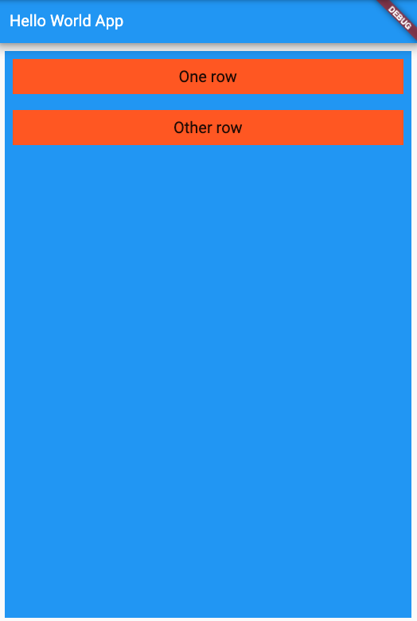
Column / Row
Estos widgets distribuyen a sus hijos a lo largo de su respectivo eje principal (verticalmente para la columna y horizontal para la fila).
Estos widgets no permiten desplazamiento y en general se considera un error tener más de los que caben en el espacio disponible.
Si tiene una lista de widgets y desea que puedan desplazarse si no hay suficiente espacio, considere usar un ListView.

Slide 18
Alineación en Column y Row
Los widgets Column y Row manejan dos parámetros claves para definir cómo sus hijos van a utilizar el espacio
mainAxisAlignment: Esta propiedad define cómo se van a alinear los hijos en el eje principal del Widget
crossAxisAlignment: Esta propiedad define cómo se van a alinear los hijos en el eje contrario del Widget

Slide 19
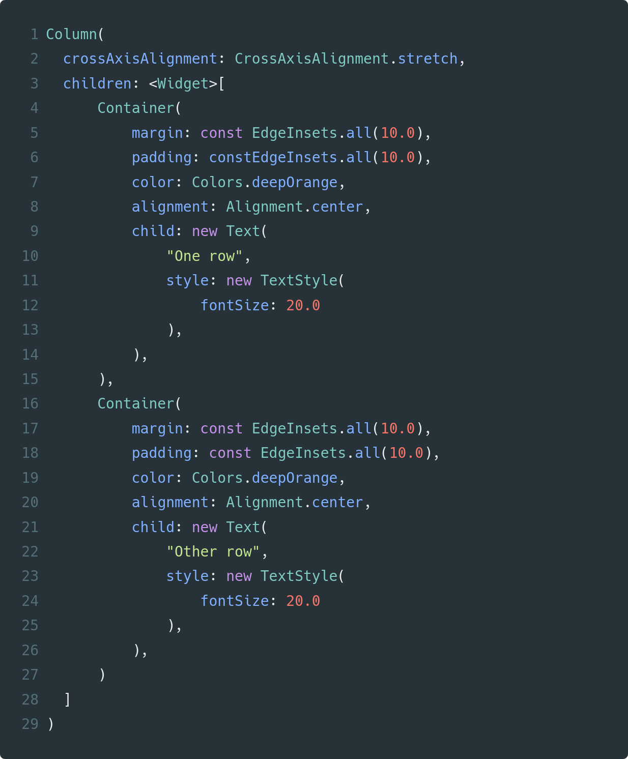
Ejemplo de una columna
Notes:
import 'package:flutter/material.dart';
void main() {
runApp(MaterialApp(
title: 'Hello World App',
home: Scaffold(
appBar: AppBar(
title: const Text('Hello World App'),
),
body: const ColumnTest()),
));
}
class ColumnTest extends StatelessWidget {
const ColumnTest({Key? key}) : super(key: key);
@override
Widget build(BuildContext context) {
return Container(
margin: const EdgeInsets.all(10.0),
child: Column(
crossAxisAlignment: CrossAxisAlignment.start,
mainAxisAlignment: MainAxisAlignment.spaceAround,
children: [
const Text("One row", style: TextStyle(fontSize: 20.0)),
const Text("Other row", style: TextStyle(fontSize: 20.0)),
Container(
color: Colors.red, child: const Center(child: Text('..')))
]));
}
}

Slide 20
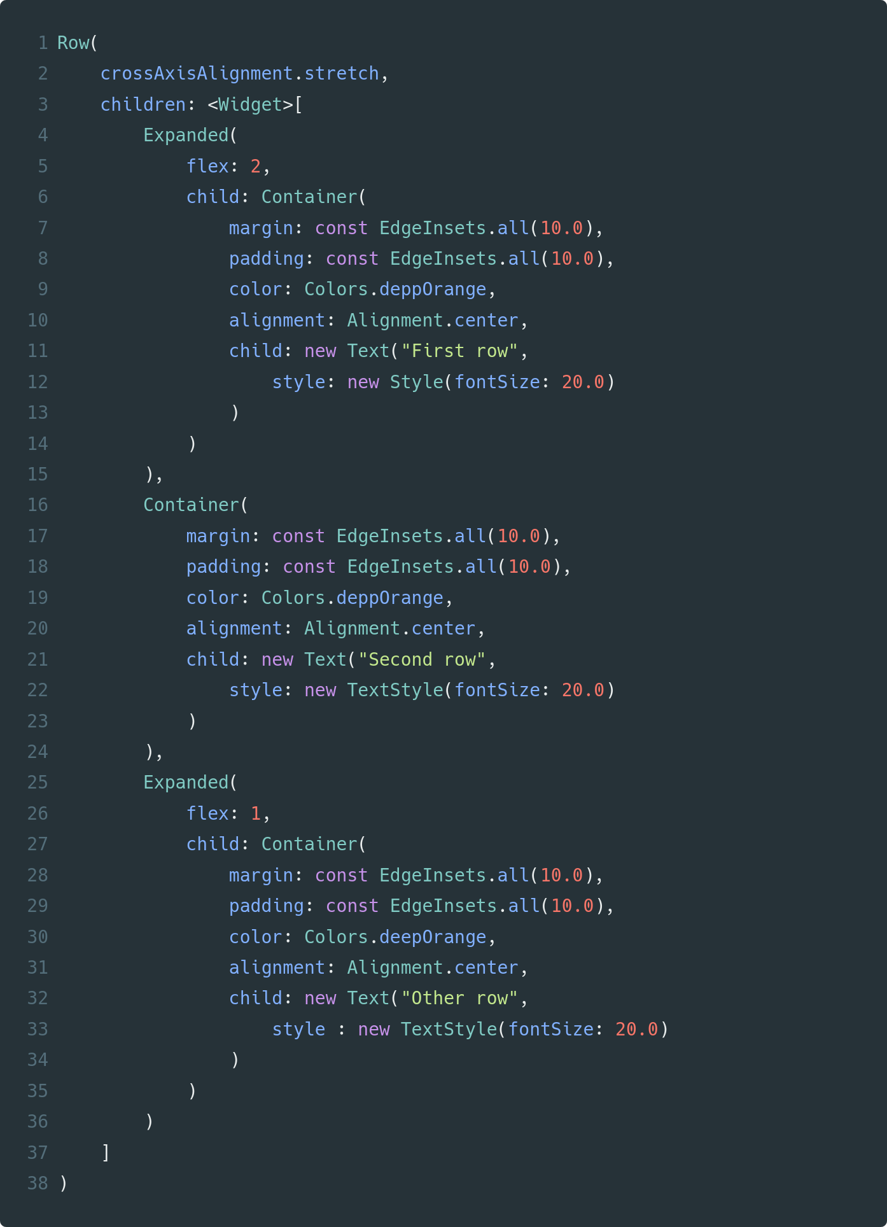
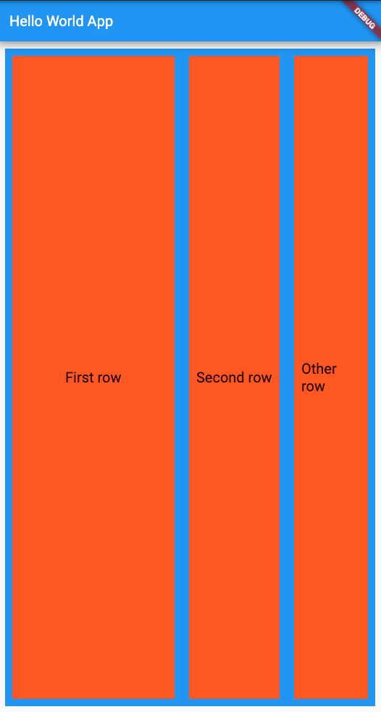
Row
Notes:
import 'package:flutter/material.dart';
void main() {
runApp( MaterialApp(
title: 'Hello World App',
home: Scaffold(
appBar: AppBar(
title: const Text('Hello World App'),
),
body: Center(
child: Container(
margin: const EdgeInsets.all(10.0),
alignment: Alignment.center,
color: Colors.blue,
child: Row(
crossAxisAlignment: CrossAxisAlignment.stretch,
children: <Widget>[
Expanded(
flex: 2,
child: Container(
margin: const EdgeInsets.all(10.0), // exterior
padding: const EdgeInsets.all(10.0), // interior
color: Colors.deepOrange,
alignment: Alignment.center,
child: const Text("First row",
style: TextStyle(fontSize: 20.0)),
)),
Container(
margin: const EdgeInsets.all(10.0), // exterior
padding: const EdgeInsets.all(10.0), // interior
color: Colors.deepOrange,
alignment: Alignment.center,
child: const Text("Second row",
style: TextStyle(fontSize: 20.0)),
),
Expanded(
flex: 1,
child: Container(
margin: const EdgeInsets.all(10.0), // exterior
padding: const EdgeInsets.all(10.0), // interior
color: Colors.deepOrange,
alignment: Alignment.center,
child: const Text("Other row",
style: TextStyle(fontSize: 20.0)),
))
])))),
));
}

Slide 21
ListView
Notes:
Ref:
https://api.flutter.dev/flutter/widgets/ListView-class.html

Slide 22
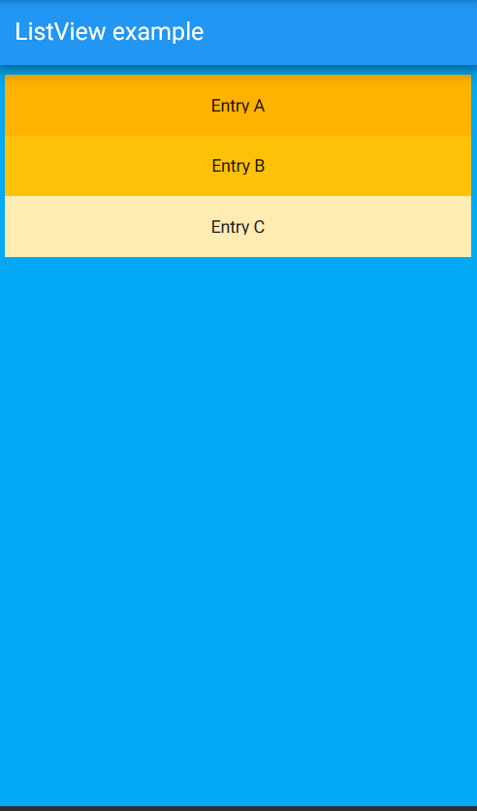
ListView
ListView es una lista desplazable de widgets organizados linealmente.
ListView es el widget de desplazamiento más utilizado. Muestra sus hijos uno tras otro en la dirección de desplazamiento. En el eje transversal, se requiere que los niños llenen el ListView.

Slide 23
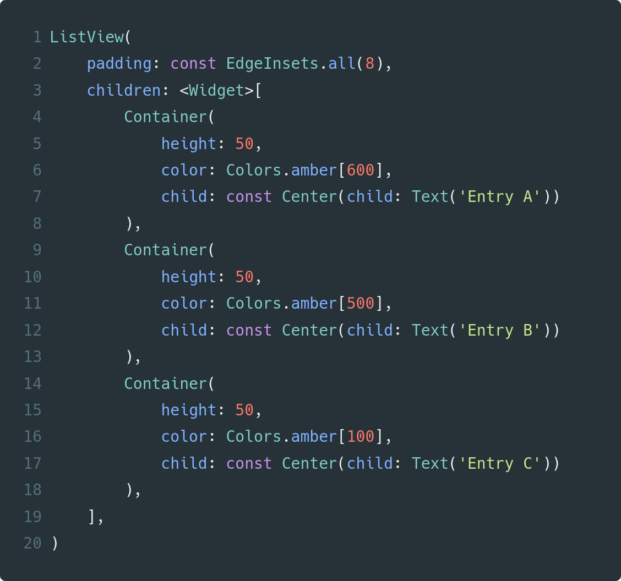
ListView
Notes:
Code:
import 'package:flutter/material.dart';
void main() => runApp(MaterialApp(
debugShowCheckedModeBanner: false,
home: Scaffold(
backgroundColor: Colors.lightBlue,
appBar: AppBar(
title: const Text("ListView example"),
),
body: Container(
child: ListView(
padding: const EdgeInsets.all(8),
children: <Widget>[
Container(
height: 50,
color: Colors.amber[600],
child: const Center(child: Text('Entry A')),
),
Container(
height: 50,
color: Colors.amber[500],
child: const Center(child: Text('Entry B')),
),
Container(
height: 50,
color: Colors.amber[100],
child: const Center(child: Text('Entry C')),
),
],
)),
),
));

Slide 24
ListView.builder()
Este método de ListView crea una lista desplazable de widgets que se crean a pedido.
Este constructor es apropiado para listas con un número grande (o infinito) de hijos porque el constructor se llama solo para aquellos hijos que son realmente visibles.

Slide 25
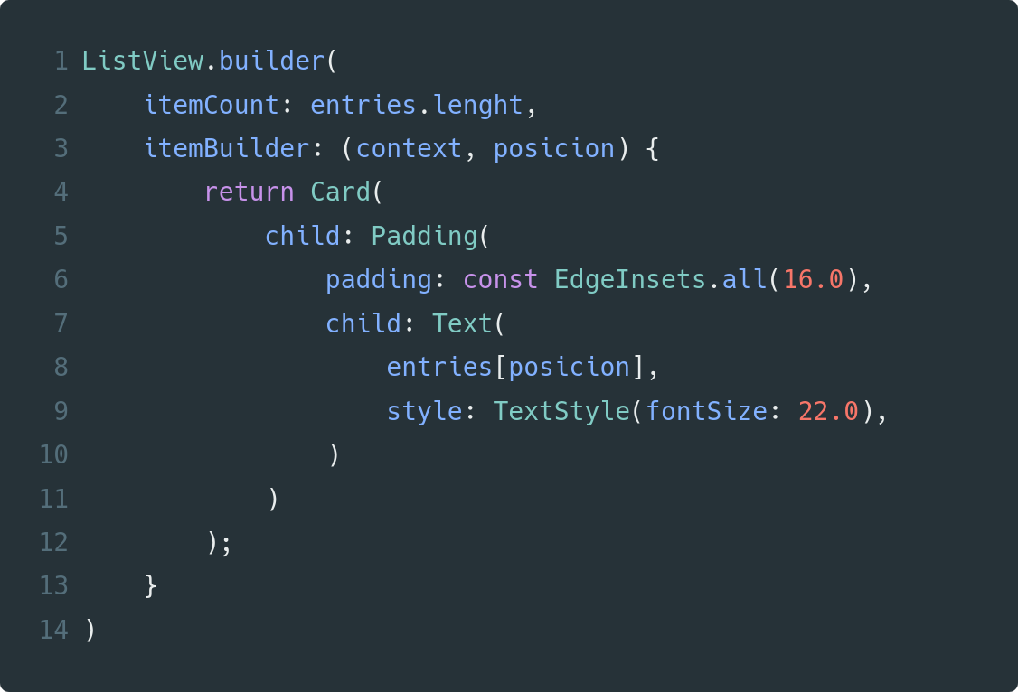
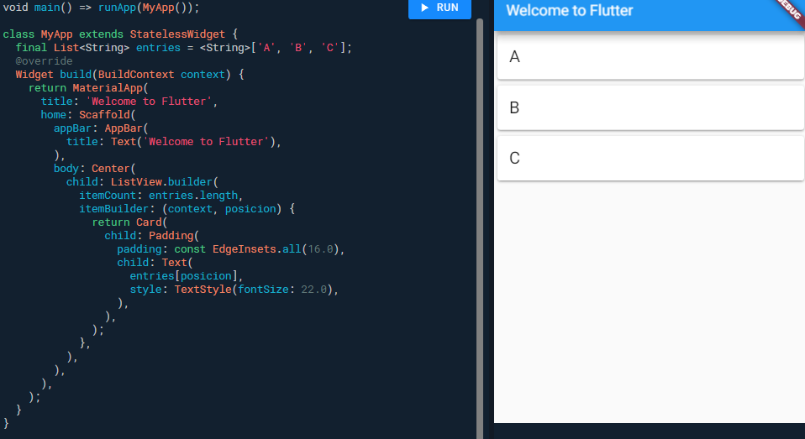
ListView builder
Notes:
Code:
import 'package:flutter/material.dart';
void main() => runApp(MyApp());
class MyApp extends StatelessWidget {
final List<String> entries = <String>['A', 'B', 'C'];
@override
Widget build(BuildContext context) {
return MaterialApp(
title: 'Welcome to Flutter',
home: Scaffold(
appBar: AppBar(
title: const Text('Welcome to Flutter'),
),
body: Center(
child: ListView.builder(
itemCount: entries.length,
itemBuilder: (context, posicion) {
return Card(
child: Padding(
padding: const EdgeInsets.all(16.0),
child: Text(
entries[posicion],
style: TextStyle(fontSize: 22.0),
),
),
);
},
),
),
),
);
}
}

Slide 26
Expanded
Notes:
Ref:
https://api.flutter.dev/flutter/widgets/Expanded-class.html

Slide 27
Expanded
Expanded es un widget que expande un elemento secundario de un Row, Column o Flex para que el elemento secundario llene el espacio disponible.
Expanded hace que un elemento secundario de una Row, Column o Flex se expanda para llenar el espacio disponible a lo largo del eje principal (por ejemplo, horizontalmente para una fila o verticalmente para una columna).
Si se expanden varios hijos, el espacio disponible se divide entre ellos de acuerdo con el factor de flexibilidad (flex).

Slide 28
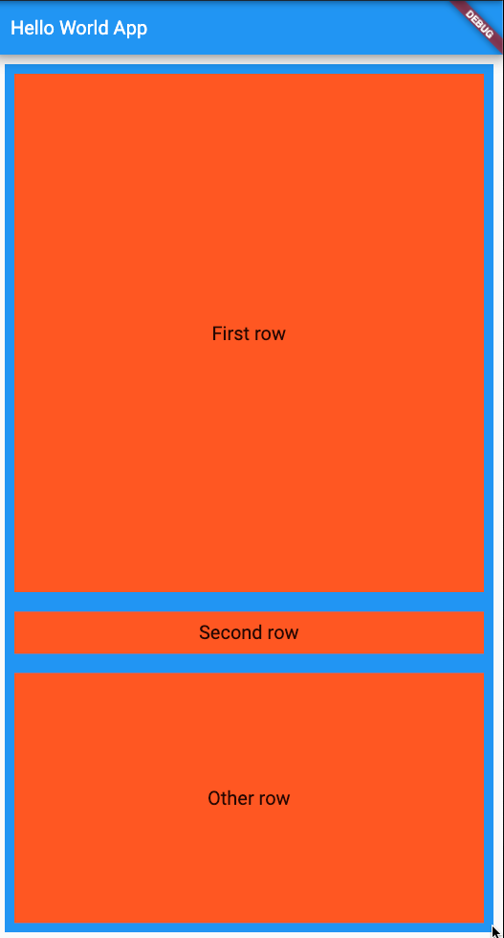
Expanded
En la imagen de la derecha podemos observar tres elementos en una columna, el primer y último elemento están rodeados con un widget Expanded mientras que el elemento del medio no lo está.
Esto permite que el primer y último elemento ocuparan el espacio disponible y el elemento del medio ocupe solo el espacio necesario.
Adicional a esto podemos ver que el primer elemento ocupa el doble del espacio que ocupa la última fila, esto se debe a que esta tiene un factor flex de 2 y la tercera un factor de 1.

Slide 29
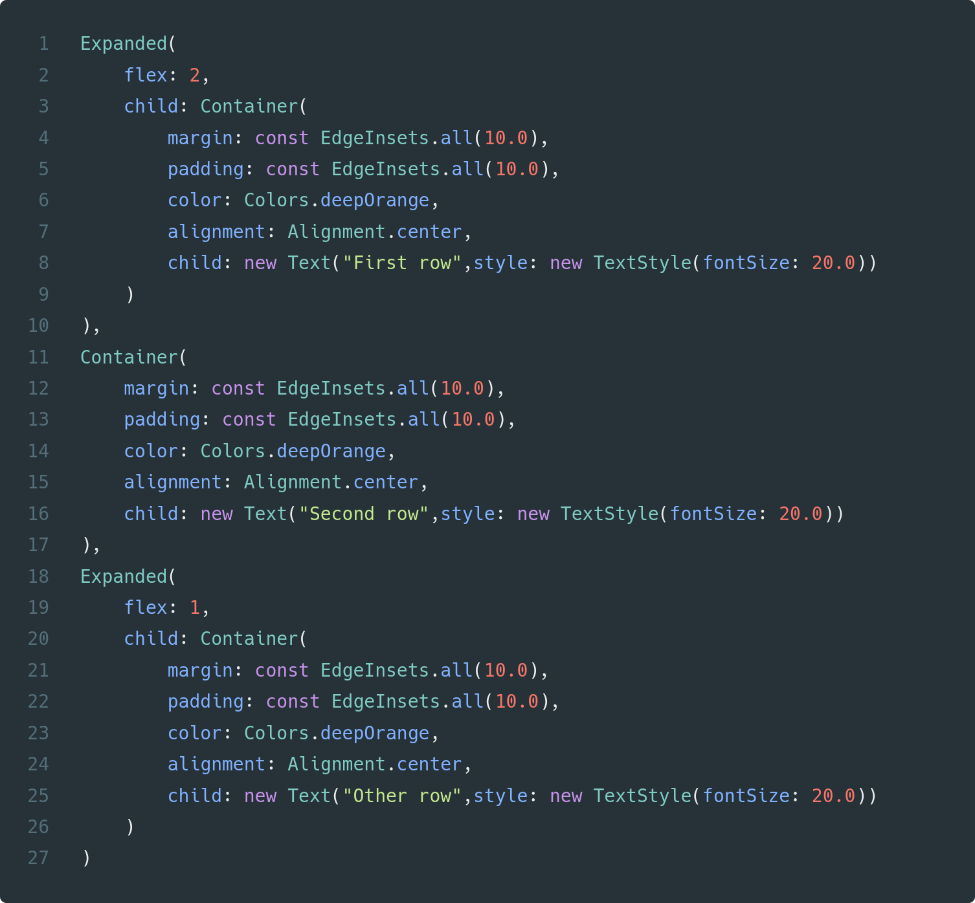
Expanded
Notes:
import 'package:flutter/material.dart';
void main() {
runApp( MaterialApp(
title: 'Hello World App',
home: Scaffold(
appBar: AppBar(
title: const Text('Hello World App'),
),
body: Center(
child: Container(
margin: const EdgeInsets.all(10.0),
alignment: Alignment.center,
color: Colors.blue,
child: Column(
crossAxisAlignment: CrossAxisAlignment.stretch,
children: <Widget>[
Expanded(
flex: 2,
child: Container(
margin: const EdgeInsets.all(10.0), // exterior
padding: const EdgeInsets.all(10.0), // interior
color: Colors.deepOrange,
alignment: Alignment.center,
child: const Text("First row",
style: TextStyle(fontSize: 20.0)),
)),
Container(
margin: const EdgeInsets.all(10.0), // exterior
padding: const EdgeInsets.all(10.0), // interior
color: Colors.deepOrange,
alignment: Alignment.center,
child: const Text("Second row",
style: TextStyle(fontSize: 20.0)),
),
Expanded(
flex: 1,
child: Container(
margin: const EdgeInsets.all(10.0), // exterior
padding: const EdgeInsets.all(10.0), // interior
color: Colors.deepOrange,
alignment: Alignment.center,
child: const Text("Other row",
style: TextStyle(fontSize: 20.0)),
))
])))),
));
}

Slide 30
Flexible
Notes:
Ref:
https://api.flutter.dev/flutter/widgets/Flexible-class.html

Slide 31
Flexible
Flexible es un widget que controla cómo se distribuye un elemento secundario de Row, Column o Flex.
El uso de un widget Flexible le da a un hijo de un Row, Column o Flex la flexibilidad de expandirse para llenar el espacio disponible en el eje principal (por ejemplo, horizontalmente para una fila o verticalmente para una columna), pero, a diferencia de Expanded, Flexible no requiere que el hijo llene el espacio disponible.

Slide 32
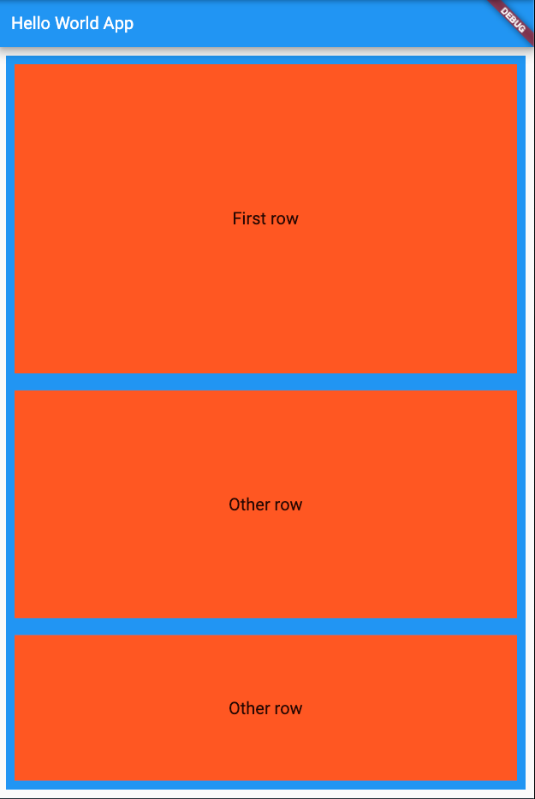
Flexible
Para que los hijos de un Column tengan una distribución como la que se ve en la imagen, solo necesitamos hacer que cada hijo esté rodeado por un Flexible y proveemos el atributo flex, el cual es el factor de distribución el cual permitirá dividir el espacio entre ellos.
El código que representa la imagen lo encontrarás en la siguiente diapositiva.

Slide 33
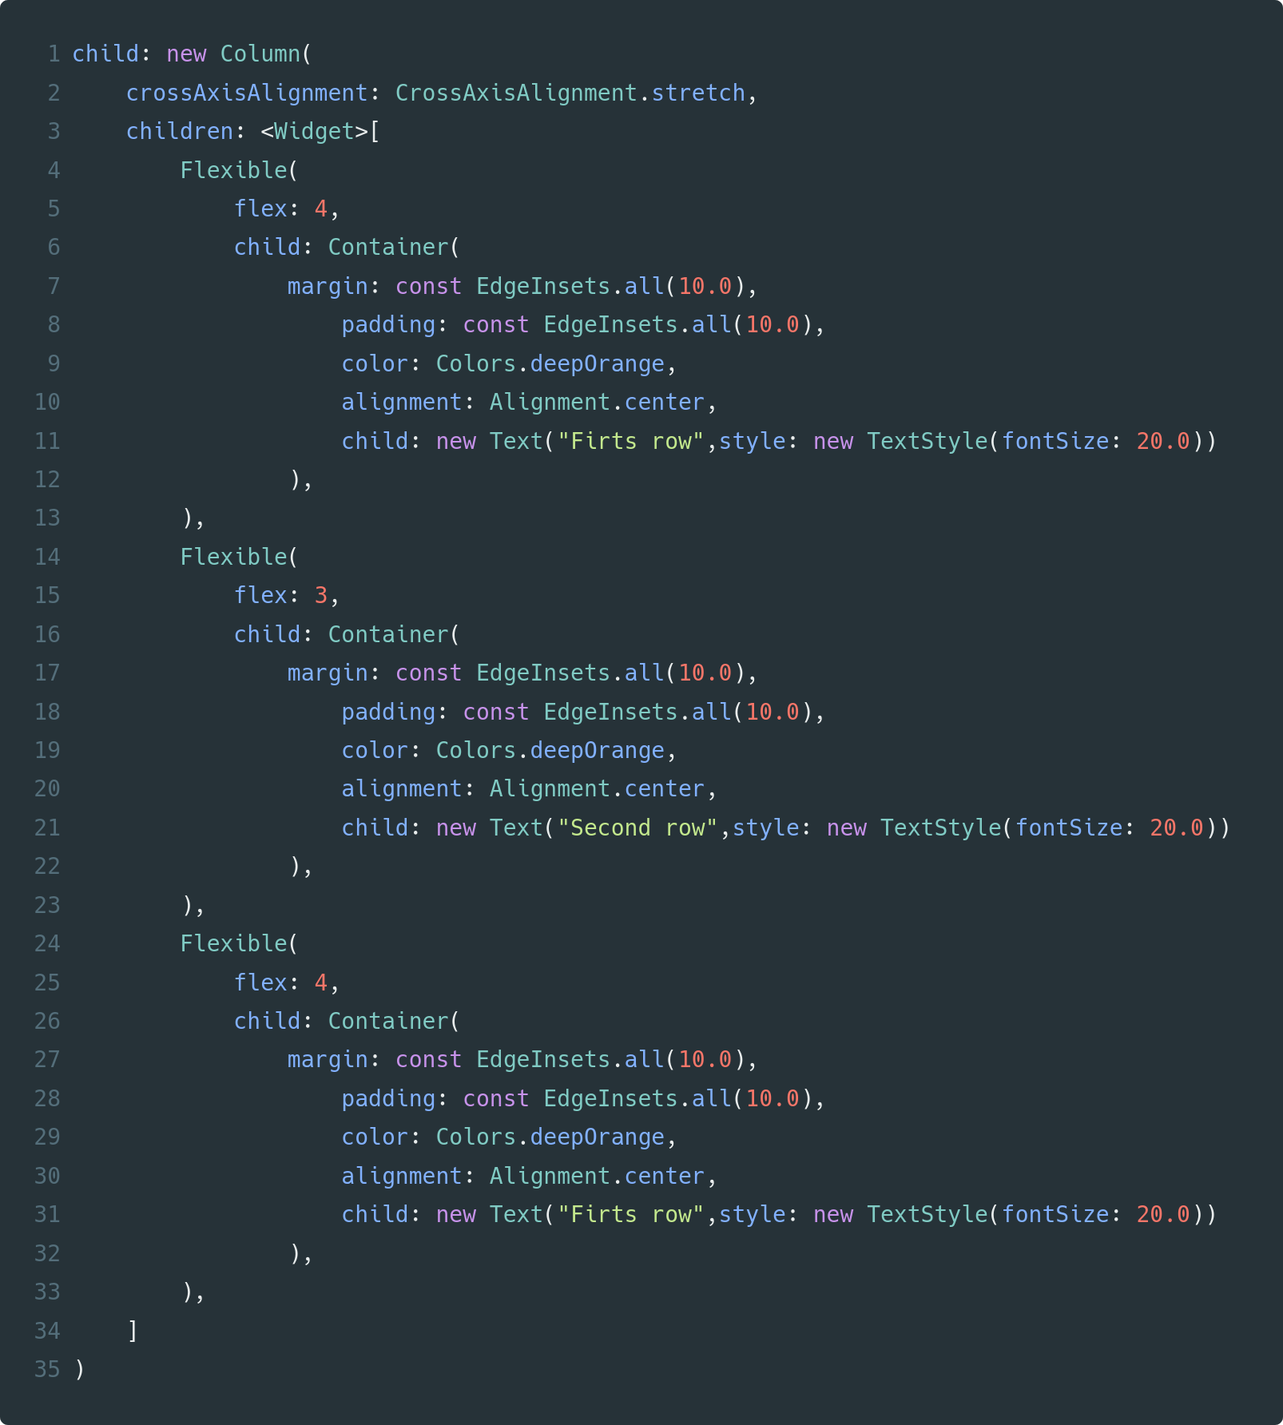
Flexible
Notes:
import 'package:flutter/material.dart';
void main() {
runApp(MaterialApp(
title: 'Hello World App',
home: Scaffold(
appBar: AppBar(
title: const Text('Hello World App'),
),
body: Center(
child: Column(
crossAxisAlignment: CrossAxisAlignment.stretch,
children: <Widget>[
Flexible(
flex: 4,
child: Container(
margin: const EdgeInsets.all(10.0),
padding: const EdgeInsets.all(10.0),
color: Colors.deepOrange,
alignment: Alignment.center,
child: const Text("Firts row",
style: TextStyle(fontSize: 20.0))),
),
Flexible(
flex: 3,
child: Container(
margin: const EdgeInsets.all(10.0),
padding: const EdgeInsets.all(10.0),
color: Colors.deepOrange,
alignment: Alignment.center,
child: const Text("Other row",
style: TextStyle(fontSize: 20.0))),
),
Flexible(
flex: 4,
child: Container(
margin: const EdgeInsets.all(10.0),
padding: const EdgeInsets.all(10.0),
color: Colors.deepOrange,
alignment: Alignment.center,
child: const Text("Other row",
style: TextStyle(fontSize: 20.0))),
),
]))),
));
}

Slide 34
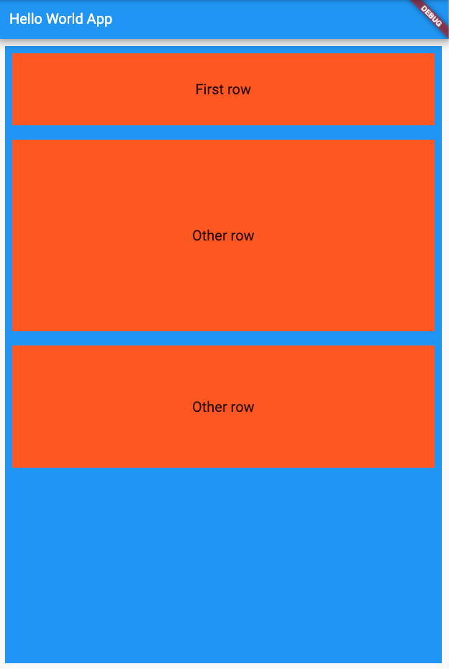
Flexible
Flexible también nos entrega la opción de decidir como el elemento debe ocupar el espacio que tiene disponible para sí:
FlexFit.loose: Con esta opción declaramos que elemento puede tener a lo mucho el tamaño del espacio disponible, pero es permitido que tome un tamaño menor.
FlexFit.tight: Esta opción declara que el tamaño del elemento debe ser forzado a ocupar el espacio disponible.

Slide 35
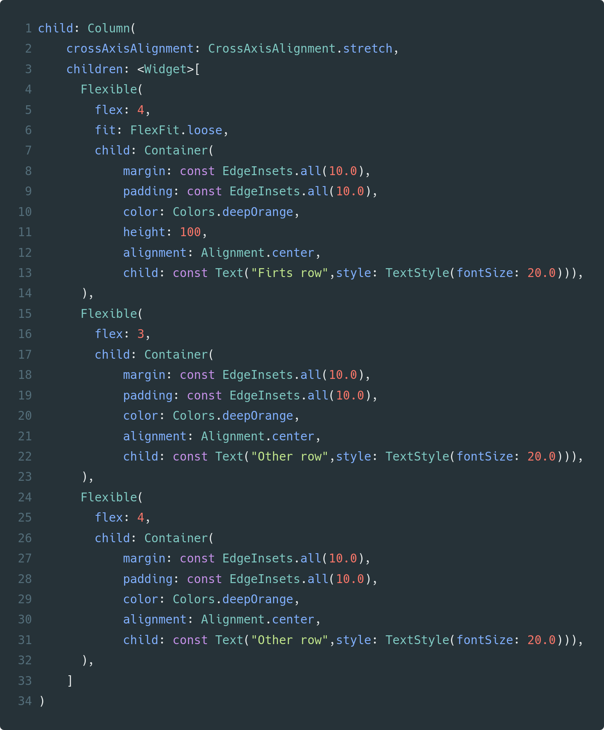
Flexible
Notes:
Code:
import 'package:flutter/material.dart';
void main() {
runApp(MaterialApp(
title: 'Hello World App',
home: Scaffold(
appBar: AppBar(
title: const Text('Hello World App'),
),
body: Container(
color: Colors.blue,
child: Column(
crossAxisAlignment: CrossAxisAlignment.stretch,
children: <Widget>[
Flexible(
flex: 4,
fit: FlexFit.loose,
child: Container(
margin: const EdgeInsets.all(10.0),
padding: const EdgeInsets.all(10.0),
color: Colors.deepOrange,
height: 100,
alignment: Alignment.center,
child: const Text("Firts row",
style: TextStyle(fontSize: 20.0))),
),
Flexible(
flex: 3,
child: Container(
margin: const EdgeInsets.all(10.0),
padding: const EdgeInsets.all(10.0),
color: Colors.deepOrange,
alignment: Alignment.center,
child: const Text("Other row",
style: TextStyle(fontSize: 20.0))),
),
Flexible(
flex: 4,
child: Container(
margin: const EdgeInsets.all(10.0),
padding: const EdgeInsets.all(10.0),
color: Colors.deepOrange,
alignment: Alignment.center,
child: const Text("Other row",
style: TextStyle(fontSize: 20.0))),
),
]))),
));
}

Slide 36
Spacer
Notes:
Ref:
https://api.flutter.dev/flutter/widgets/Spacer-class.html

Slide 37
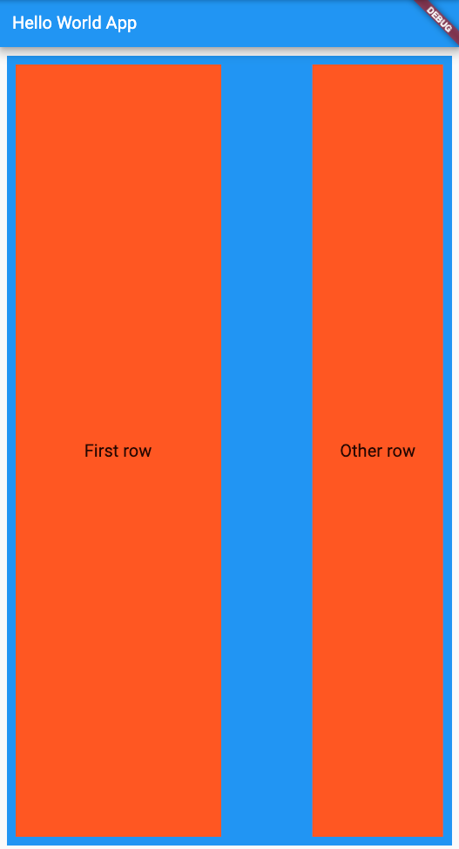
Spacer
Spacer crea una división vacío ajustable que se puede usar para ajustar el espacio entre los widgets en un contenedor Flex, como fila o columna.
El widget Spacer ocupará cualquier espacio disponible.
Configurar Flex.mainAxisAlignment en un contenedor flexible que contiene un Spacer en spaceAround, spaceBetween o spaceEvenly no tendrá ningún efecto visible: el Spacer ha ocupado todo del espacio adicional, por lo tanto, no queda nada para redistribuir.

Slide 38
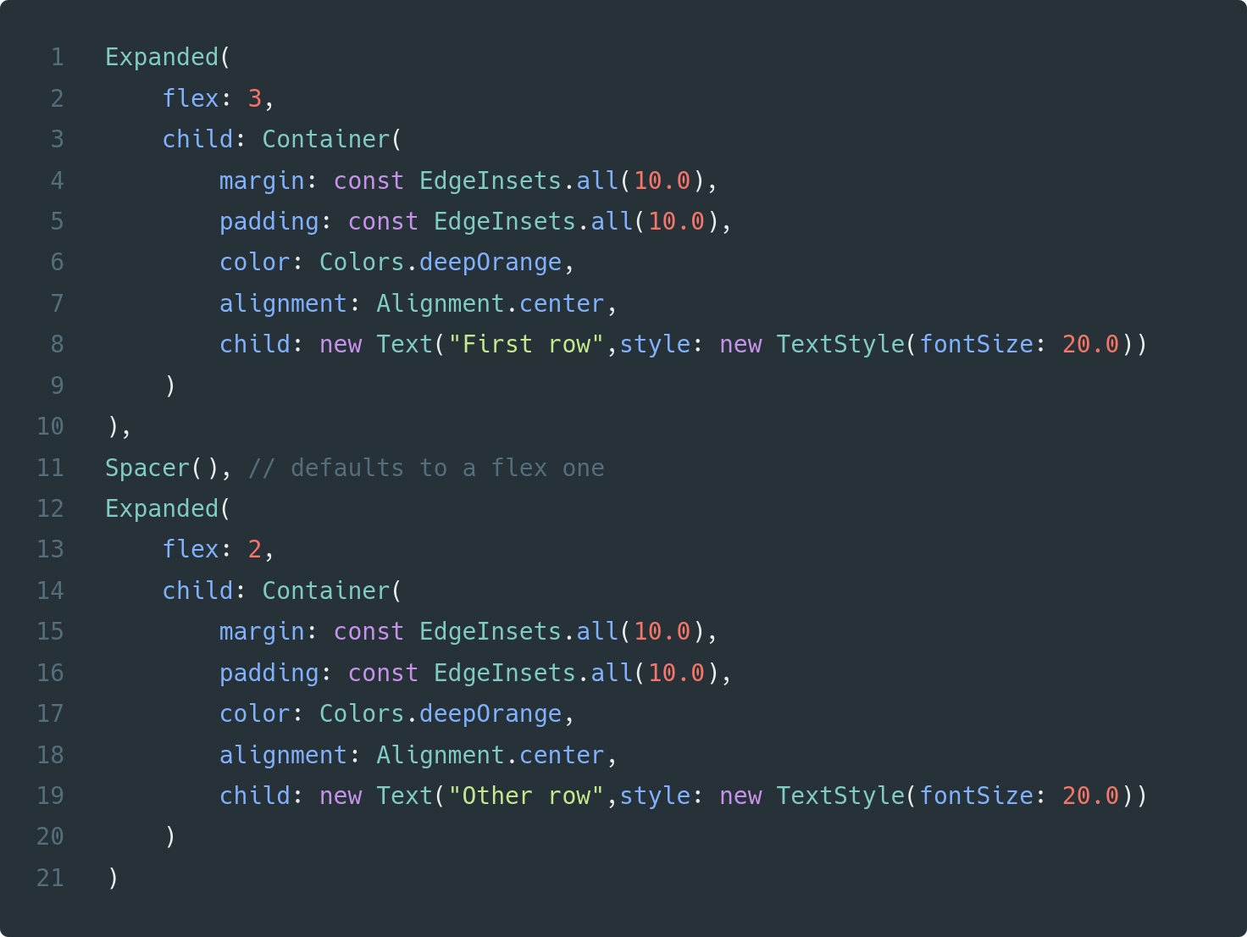
Spacer
Notes:
Code:
import 'package:flutter/material.dart';
void main() {
runApp( MaterialApp(
title: 'Hello World App',
home: Scaffold(
appBar: AppBar(
title: const Text('Hello World App'),
),
body: Center(
child: Container(
margin: const EdgeInsets.all(10.0),
alignment: Alignment.center,
color: Colors.blue,
child: Row(
crossAxisAlignment: CrossAxisAlignment.stretch,
children: <Widget>[
Expanded(
flex: 3,
child: Container(
margin: const EdgeInsets.all(10.0), // exterior
padding: const EdgeInsets.all(10.0), // interior
color: Colors.deepOrange,
alignment: Alignment.center,
child: const Text("First row",
style: TextStyle(fontSize: 20.0)),
)),
const Spacer(), // Defaults to a flex of one.
Expanded(
flex: 2,
child: Container(
margin: const EdgeInsets.all(10.0), // exterior
padding: const EdgeInsets.all(10.0), // interior
color: Colors.deepOrange,
alignment: Alignment.center,
child: const Text("Other row",
style: TextStyle(fontSize: 20.0)),
))
])))),
));
}

Slide 39
Widgets sin estado

Slide 40
Widgets
Flutter dispone principalmente de dos tipos de Widgets:
Widgets sin estado (StatelessWidgets) : Los widgets de este tipo no reaccionan ante el intento de interacción con el usuario. No tienen asociado una acción o comportamiento particular. Son estáticos en la interfaz. Por ejemplo: Icono, Texto, Contendor con color, entre otros.
Widgets con estado (StatefulWidgets): Que son todos los widgets con los que el usuario de la aplicación puede tener una interacción directa. Por ejemplo: Checkbox, Radio, Slider, Form. Este tipo de widgets por lo general disparan algún evento, acción o comportamiento determinado como respuesta a la interacción con el usuario.
Ambos tipos de widgets heredan sus características y comportamientos de una clase principal Widget.

Slide 41
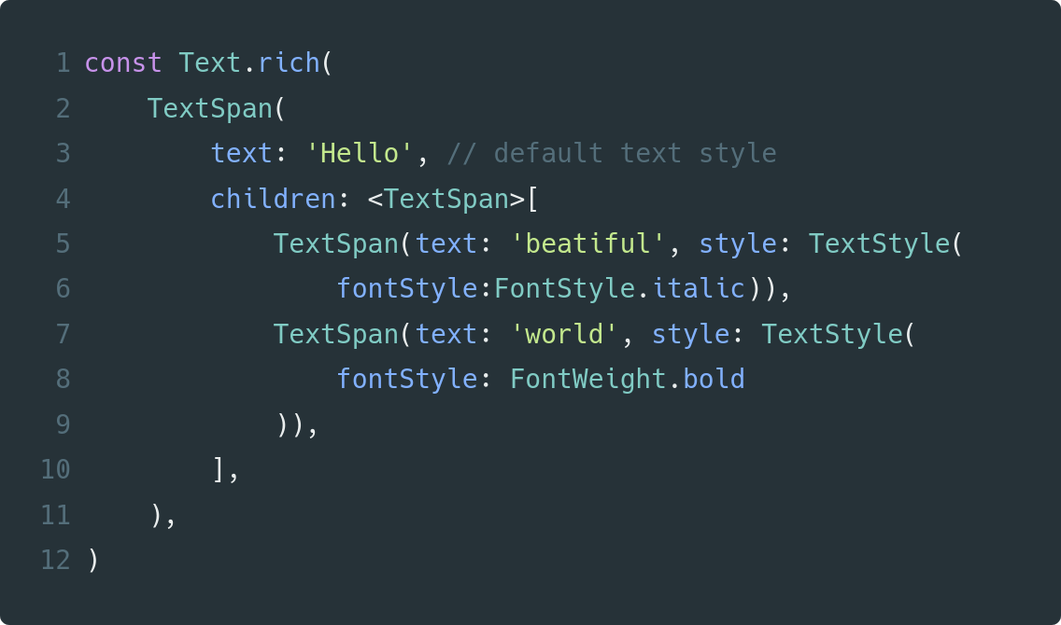
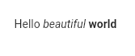
StatelessWidgets
En Flutter, los más comunes son Texto, Botón elevado e Icono.
Text
El texto usa un constructor para inicializar algunas propiedades y a fin de crear controles manejar el contenido de la pantalla.
El widget de texto muestra una cadena de texto con un solo estilo. Misma que puede dividirse en varias líneas o puede que todas se muestren en la misma línea, dependiendo de las restricciones de diseño.
Notes:
const Text.rich(
TextSpan(
text: 'Hello', // default text style
children: <TextSpan>[
TextSpan(text: 'beatiful', style: TextStyle(
fontStyle:FontStyle.italic)),
TextSpan(text: 'world', style: TextStyle(
fontStyle: FontWeight.bold
)),
],
),
)

Slide 42
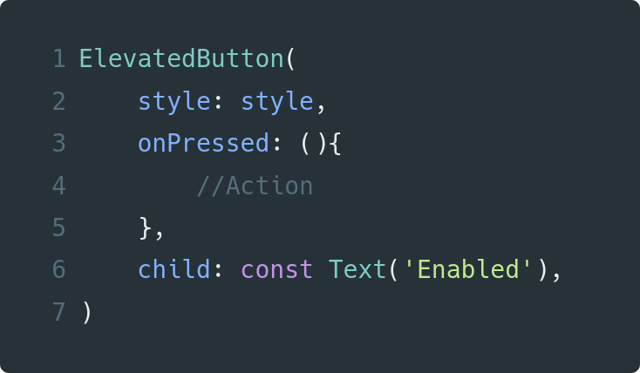
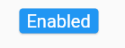
StatelessWidgets
ElevatedButton
Un botón elevado es una etiqueta hijo mostrada en un widget de Material Design de cuya propiedad “elevation” aumenta cuando se presiona el botón.
Son usados para agregar dimensión a diseños que de otro modo serían en su mayoría planos, por ejemplo, en listas de contenido largas y ocupadas o en espacios amplios.
Notes:
ElevatedButton(
style: style,
onPressed: (){
//Action
},
child: const Text('Enabled'),
)

Slide 43
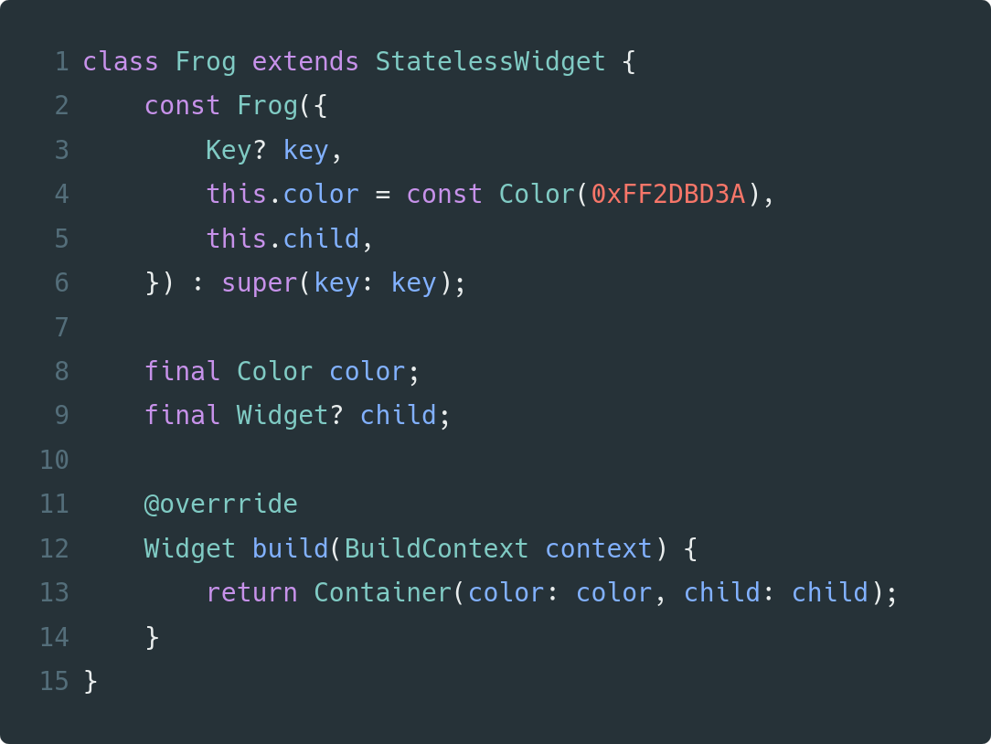
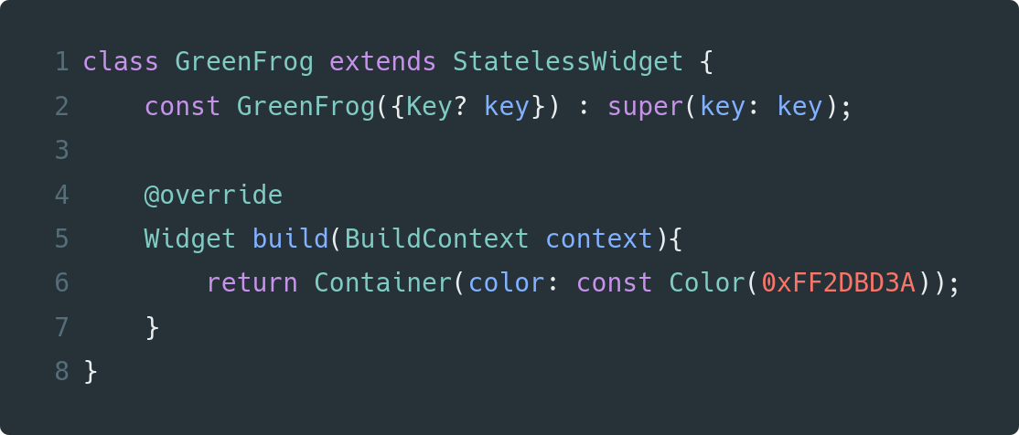
Widgets sin estado: StatelessWidgets
También podemos encontrar sub clases de widgets sin entados. Normalmente, los widgets tienen más argumentos en los constructor. Cada uno corresponde a una propiedad.
Notes:
class GreenFrog extends StatelessWidget {
const GreenFrog({Key? key}) : super(key: key);
@override
Widget build(BuildContext context){
return Conatiner(color: const Color(0xFF2DBD3A));
}
}
##
class Frog extends StatelessWidget {
const Frog({
Key? key,
this.color = const Color(0xFF2DBD3A),
this.child,
}) : super(key: key);
final Color color;
final Widget? child;
@overrride
Widget build(BuildContext context) {
return Container(color: color, child: child);
}
}

Slide 44
Manejo de temas

Slide 45
Manejo de temas
Los temas dinámicos son una característica muy común en la actualidad en muchas de las aplicaciones del mundo real y también brindan una buena experiencia de usuario. Los usuarios ahora tienen preferencia para cambiar los temas de acuerdo con su elección en función del ambiente de luz.
Hay dos formas de definir temas: App-wide o usando los Widgets Theme que definen los colores y estilos de fuente para una parte particular de nuestra aplicación.
Después de definir un Theme, podemos usarlo dentro de nuestros propios Widgets. Además, los Widgets de Material proporcionados por Flutter utilizarán nuestro Theme para establecer los colores de fondo y los estilos de fuente para AppBars, Buttons, Checkboxes, y más.

Slide 46
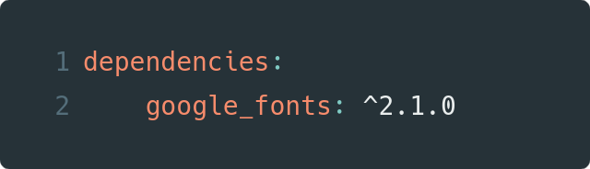
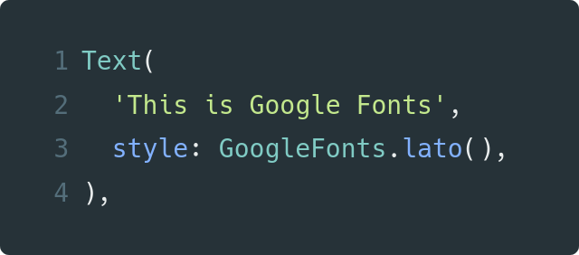
Fuentes
Para usar fuentes personalizadas podemos usar el paquete oficial que ofrece Material: google_fonts el cual puedes encontrar aquí. Para instalarlo solo tendríamos que usar el comando $ flutter pub add google_fonts, al ejecutarlo deberíamos ver la nueva dependencia:
Al tener la dependencia de Google Fonts agregada ya podemos comenzar a usarla para darle estilo a nuestra aplicacion:
Notes:
Text(
'This is Google Fonts',
style: GoogleFonts.lato(),
),

Slide 47
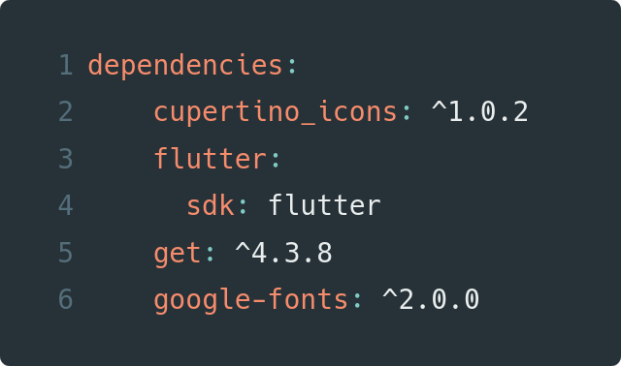
Cambio de Temas
En muchos casos tendremos dos o más temas para nuestra aplicación, pero los más comunes son el tema claro y el tema oscuro, para cambiar el tema que la aplicacion debera usar podemos usar GetX, ya que nos ofrece una manera de hacerlo solo con una línea de código.
Para instalar GetX, solo usamos el comando $ flutter pub add get

Slide 48
Creación de un App Theme
Para compartir colores y estilos de fuente a través de toda nuestra aplicación, podemos proporcionar un ThemeData al constructor de MaterialApp. De lo contrario Flutter creará uno por defecto.
Con estas definiciones podemos establecer cosas como el color principal, el color de acento, los estilos de las fuentes, etc.

Slide 49
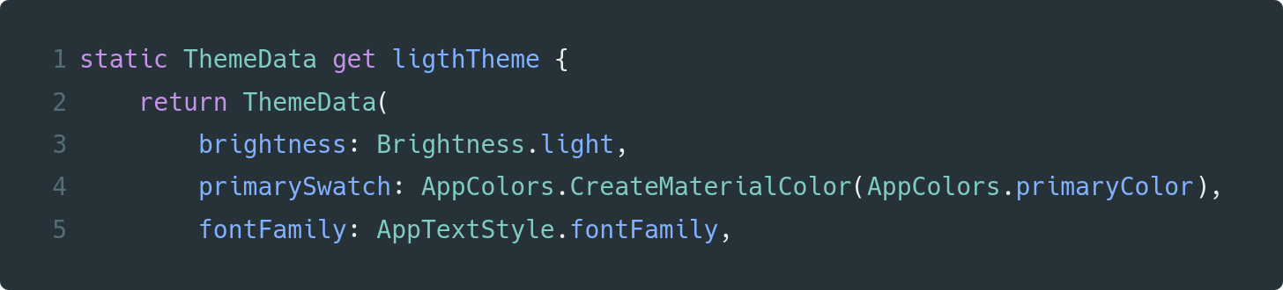
Tema claro
Los valores clave son el brillo y el reloj primario, con este Flutter creará su combinación de colores.
Notes:
static ThemeData get ligthTheme {
return ThemeData(
brightness: Brightness.light,
primarySwatch: AppColors.CreateMaterialColor(AppColors.primaryColor),
fontFamily: AppTextStyle.fontFamily,

Slide 50
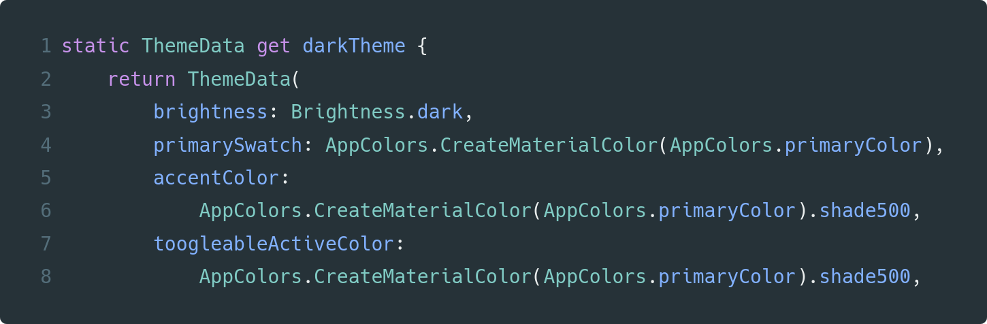
Tema oscuro
Para definir el tema oscuro necesitamos establecer más parámetros
Notes:
static ThemeData get darkTheme {
return ThemeData(
brightness: Brightness.dark,
primarySwatch: AppColors.CreateMaterialColor(AppColors.primaryColor),
accentColor:
AppColors.CreateMaterialColor(AppColors.primaryColor).shade500,
toogleableActiveColor:
AppColors.CreateMaterialColor(AppColors.primaryColor).shade500,

Slide 51
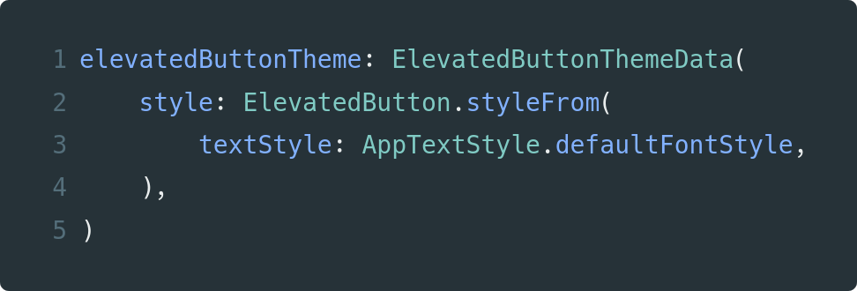
Personalizar los temas
Estilos Específicos
Dentro del ThemeData es posible establecer estilos específicos para componentes claves de nuestra aplicación.
Flutter contiene clases que representan estos estilos para los distintos componentes pero todas ellas comparten la misma estructura.
Notes:
elevatedButtonTheme: ElevatedButtonThemeData(
style: ElevatedButton.styleFrom(
textStyle: AppTextStyle.defaultFontStyle,
),
)

Slide 52
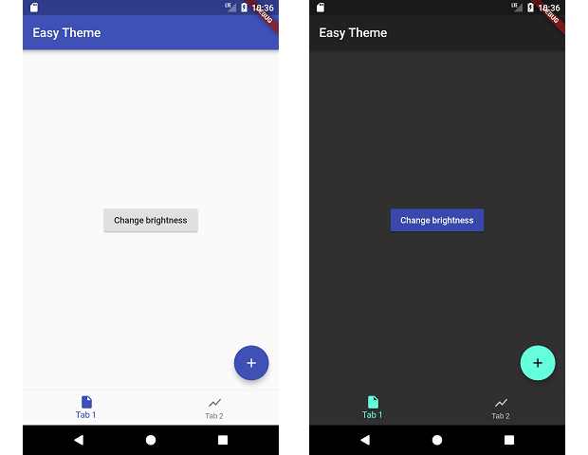
Cambio de Temas
Tema oscuro y claro
Los temas claro y oscuro definen el estilo de nuestra aplicación según las preferencias del dispositivo o del usuario de la aplicación según sea el caso. En general el tema oscuro es una versión de baja luz del tema claro y muestra en su mayoría áreas oscuras.

Slide 53
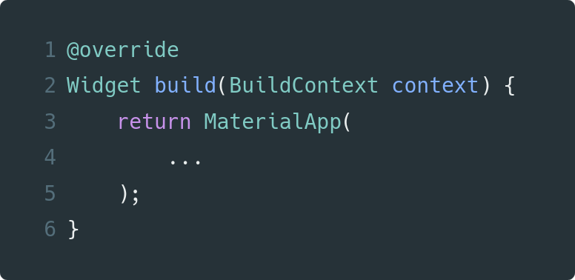
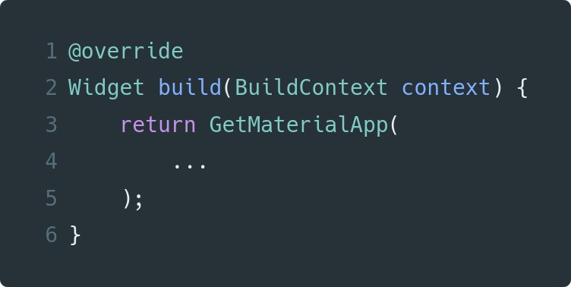
Cambio de Temas
Y por último, para poder hacer uso de GetX tendremos que darle un contexto apropiado por lo que pasaremos del widget MaterialApp a GetMaterialApp
Notes:
@override
Widget build(BuildContext context) {
return MaterialApp(
...
);
}
@override
Widget build(BuildContext context) {
return GetMaterialApp(
...
);
}

Slide 54
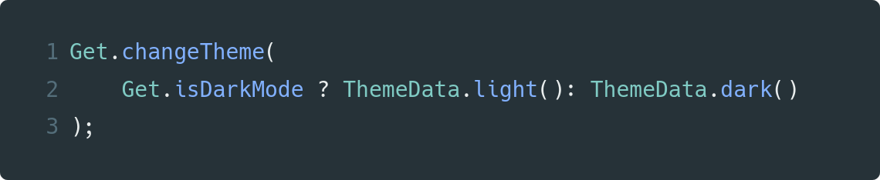
Cambio de Temas
Luego de tener instalado GetX, cambiar el tema de la aplicación es tan fácil como agregar la siguiente línea de código:
Notes:
Get.changeTheme(
Get.isDarkMode ? ThemeData.light(): ThemeData.dark()
);

Slide 55

Punto de inicio.
Notes:
class MyApp extends StatelessWidget {
@override
Widget build(BuildContext context){
return GetMaterialApp(
title: 'Red Egresados MinTIC',
debugShowCheckedModeBanner: false,
theme: MyTheme.ligthTheme,
darkTheme: MyTheme.darkTheme,
themeMode: ThemeMode.system,
home: const AuthenticationPage()
);
}
}

Slide 56
Temas Locales
Aunque con un tema podemos establecer estilos generales que se verán reflejados en toda la aplicación, puede que necesitemos en algún momento modificar el estilo para un caso específico, en este caso lo que hacemos es usar el widget Theme el cual aplica el estilo a sus hijos, y a este le entregamos una copia del tema principal con las modificaciones que necesitamos.
Por ejemplo, aquí estamos cambiando el color del icono de in widget
Theme(
Data: Theme.of(context).copyWith(
iconTheme: Theme.of(context).iconTheme.copyWith(color: Colors.grey)
),
child:
)

Slide 57
Material de Apoyo
Columns, Rows, Expanded, Flexible: https://github.com/EjemplosMisionTic2022/ejemplos_layout_theme/tree/main/simple_sample_1
List, ListBuilder: https://github.com/EjemplosMisionTic2022/ejemplos_layout_theme/tree/main/simple_sample_2
Themes: https://github.com/EjemplosMisionTic2022/ejemplos_layout_theme/tree/main/simple_sample_3

Slide 58
Ejercicios para practicar

Slide 59

Seguimiento Habilidades
Digitales en Programación
Completa la siguiente encuesta para darnos retroalimentación sobre esta semana ▼▼▼
https://www.questionpro.com/t/ALw8TZlxOJ

Slide 60


